Slide 1
S3への動画アップロード自動化
2021/5/29
ryotaro-shimura3103

Slide 2
アウトライン
作成の背景
アーキテクチャ概要
実装内容
プログラム自動化
終わりに

Slide 3
アウトライン
作成の背景
アーキテクチャ概要
実装内容
プログラム自動化
終わりに

Slide 4
1．作成の背景
定期的にiPhoneで撮影する動画の格納先として、Microsoftが提供するクラウドストレージサービスOneDriveを利用している。iOS版アプリのOneDriveに撮影した動画を都度アップロードしているが、1週間ほどで無料利用枠の5GBに到達してしまう。。
無料で動画を保存しておくことが難しいことが分かった以上、いかにして保存のコストを抑えるかが問題となる。
今回は選択肢として以下を考えた。
  OneDriveの有料ver.へのアップグレード
  他のクラウドストレージの利用

Slide 5
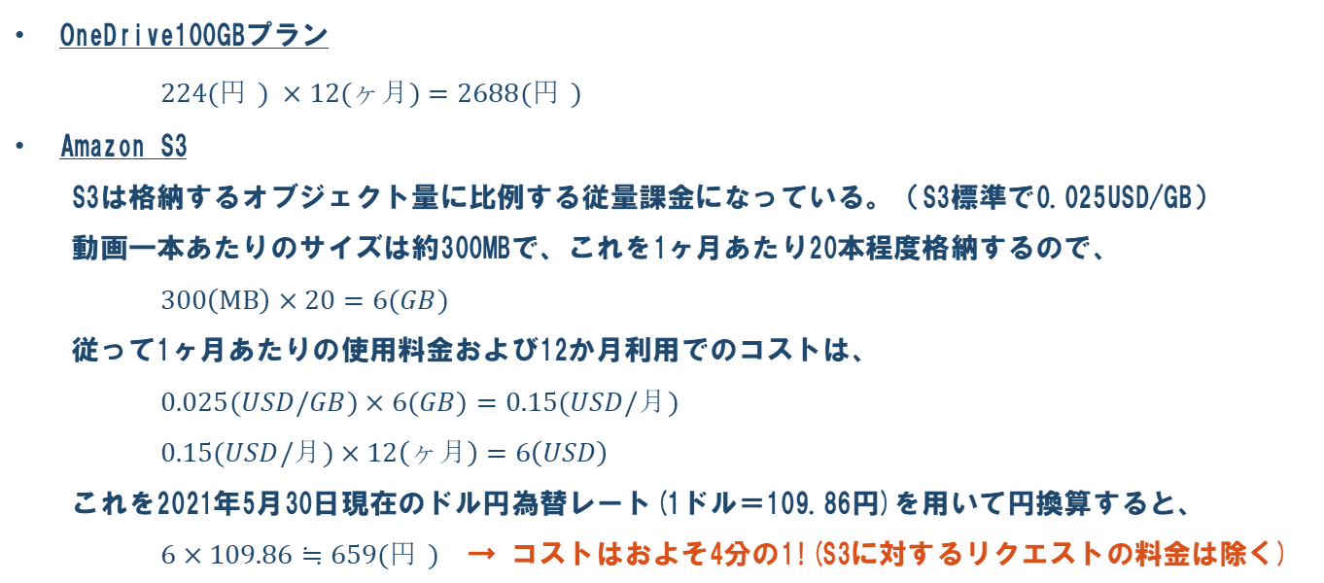
1．作成の背景
ここで、「他のクラウドストレージ」は、日々の業務で使用していて多少の知見があるという理由から、Amazon S3と設定した。12か月ストレージを利用した際のそれぞれの選択肢の想定コストは以下のようになる。
12か月利用時のコスト試算

Slide 6
1．作成の背景
しかし、iPhoneから動画をアップロードするには、iOS版のアプリがあるOneDriveの方がiPhone上での操作で完結するため都合がよい。。
定期的にOneDriveからS3へと動画を移すプログラムが必要であり、これを自動化することで解決する！

Slide 7
アウトライン
作成の背景
アーキテクチャ概要
実装内容
プログラム自動化
終わりに

Slide 8
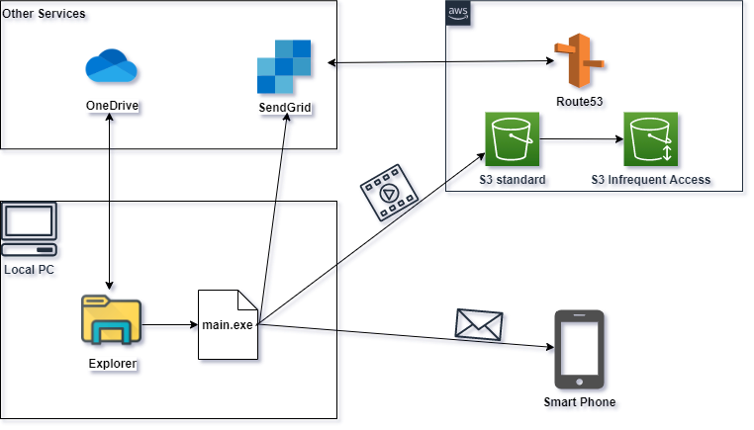
2．アーキテクチャ概要
今回実装したプログラムのアーキテクチャは以下の図のようになる。
OneDriveにある動画ファイルをExplorer経由でmain.exeから入手
動画ファイルをS3にアップロード
SendGridをAPI経由で呼び出し
SendGridを利用して自身のスマートフォンへ実行完了のメールを送信
※1
※2
③
②
①
※1 あらかじめ取得したドメインをSendGridに設定し、DNSレコードをRoute53に登録
④
※2 動画アップロードから30日後、自動的にS3標準からS3 Infrequent Accessへと移動

Slide 9
アウトライン
作成の背景
アーキテクチャ概要
実装内容
プログラム自動化
終わりに

Slide 10


3．実装内容-ファイル群-
今回のプログラムは以下のようなファイル構成となっている。
① .env
AWS S3のバケット名やSendGridの認証情報などの非公開にしておきたい変数を設定したファイル
(.gitignoreにより、Git Hubには公開されない)
動画ファイルをアップロードするメインの処理となるPythonファイル
実行結果を通知するメール送信機能を提供するPythonファイル
(SendGridのライブラリを使用している)
② main.py
③ semd_mail.py

Slide 11
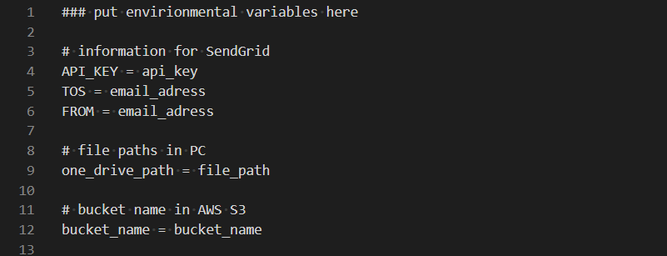
3．実装内容-.env-
非公開にしたい値を環境変数として設定したファイル。変数を使用したいファイル内で、load_dotenv()を実行することで環境変数として参照可能になる。
セキュリティの都合上、各変数の値は変更している

Slide 12
3．実装内容-main.py-
Explorerから動画ファイルを取得し、S3にアップロードするメインの処理であり、大きく以下5つのプロセスに分けられている
Explorer(OneDrive)から動画ファイルを取得してくる処理
動画ファイルの拡張子を.MOVから.mp4に変換する処理
S3のバケット内のオブジェクトの情報を取得し、動画ファイルアップロード時のプレフィックスを確定させる処理
動画ファイルをS3にアップロードする処理
実行が完了したことを通知させるメールを送信する処理
（実行でエラーが起きた場合は、エラー内容とともに異常終了したことを通知する）
※ 実際のコードはsrc/main.pyを参照

Slide 13
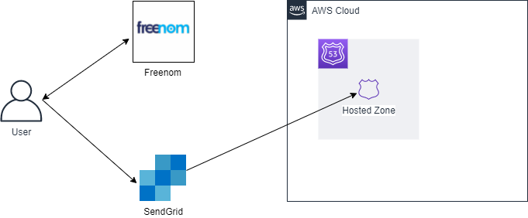
3．実装内容-send_mail.py-
クラウドベースのメール送信サービス、SendGridのAPIを利用してプログラムの実行結果をメール通知するメソッドを提供。送信元と送信先のアドレス、件名、本文等すべてこのメソッドで管理している。
今回は、Freenomで取得したドメインをSendGrid公式サイトを参考にして、Domain Authenticationを行った。なお、SendGridにて提示されたDNSレコードはAWS Route53に登録した。
Freenomからドメインを取得
取得したドメインをSendGridに登録
SendGridから提示されたDNSレコードをAWS Route53のHosted Zoneに登録
①
②
③

Slide 14
アウトライン
作成の背景
アーキテクチャ概要
実装内容
プログラム自動化
終わりに

Slide 15
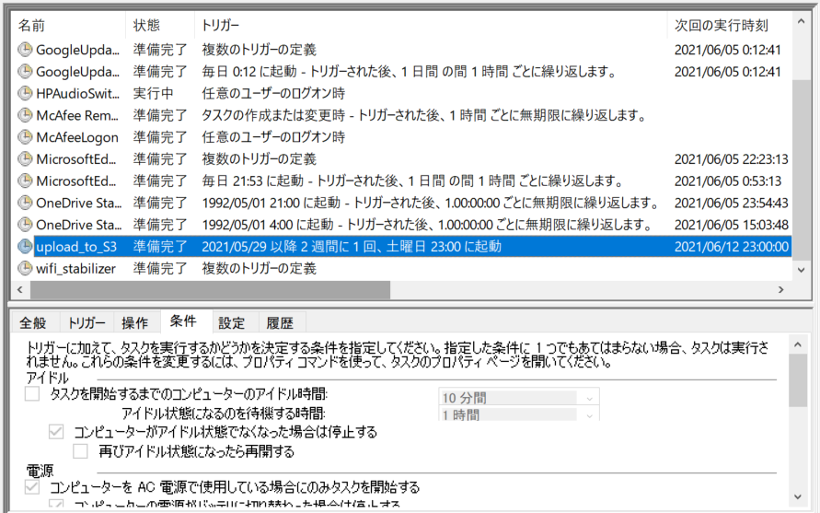
4．プログラムの自動化
今回はmain.pyをPyinstallerにより実行ファイル(.exe)化し、これをWindowsタスクスケジューラに登録することで自動化を実現した
OneDriveに動画ファイルが溜まっていくペースを考慮し、2週間に一度実行されるように設定
ファイルの数にもよるが、処理に時間がかかるため夜間の実行とした。
※ 本来であれば、指定の時間に自動的にPCが起動し、タスクが実行されるのがベストである。しかし、使用しているPCではBIOSから起動の自動化を設定できなかったため、タスクの実行時間の前に手動でPCを起動させる必要があるというアナログ仕様。。。

Slide 16
アウトライン
作成の背景
アーキテクチャ概要
実装内容
プログラム自動化
終わりに

Slide 17
５．終わりに
今回はローカルPCにある動画ファイルをAWS S3にアップロードする処理をPythonで記述し、さらに定期実行のため一連の処理をexeファイルにまとめあげ、Windowsのタスクスケジューラに設定した。
一連の処理が問題なく実行され、目的である動画ファイルのアップロードが達成できるという点では今回の開発は成功とも言えるが、PCの自動起動が叶わず自動化の流れに手動のプロセスがまじってしまったことは反省すべき点である。
本プログラムの改修予定は特にないが、他の定期実行プログラムの開発においても手動プロセスの完全除去は今後の課題となる。（ローカルPCのリソースを触ることさえなければ、処理を全部AWSの上にのっけることで簡単に達成できるはずだが。。。）
次回の開発は未定だが、デスクトップで遊べるテトリスかTinderで自動的にLikeを送るプログラムを作ってみたい。よろしければまた覗いていただければと思う。

